Slide 1


Безэкранное
программирование
с РобоМышью
в детском саду

Slide 2






ООО «Сенсориум Групп»
Наша компания — разработчик комплектов для детский садов и начальной школы, производитель отечественной системы хранения.
Поставщик по оснащению образовательных учреждений
в России, странах Таможенного Союза и СНГ.
10 лет на рынке
доверие педагогов
сертификаты качества
19 000 товаров
на складе в Москве
opt@mysensorium.ru
+7 (499) 372-01-02

Slide 3

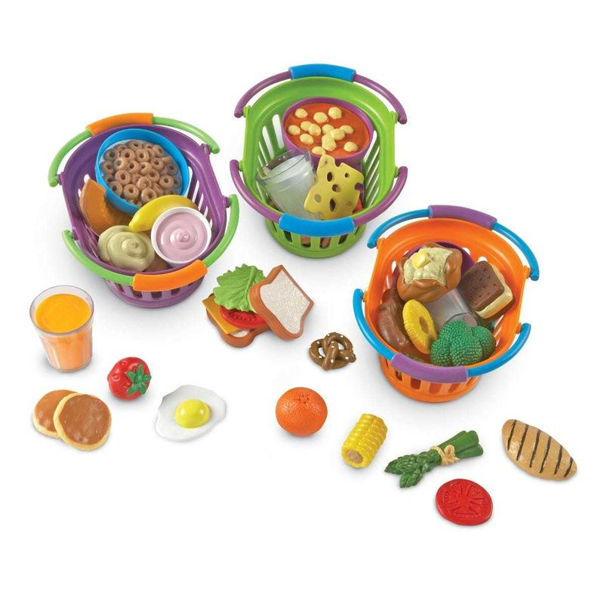
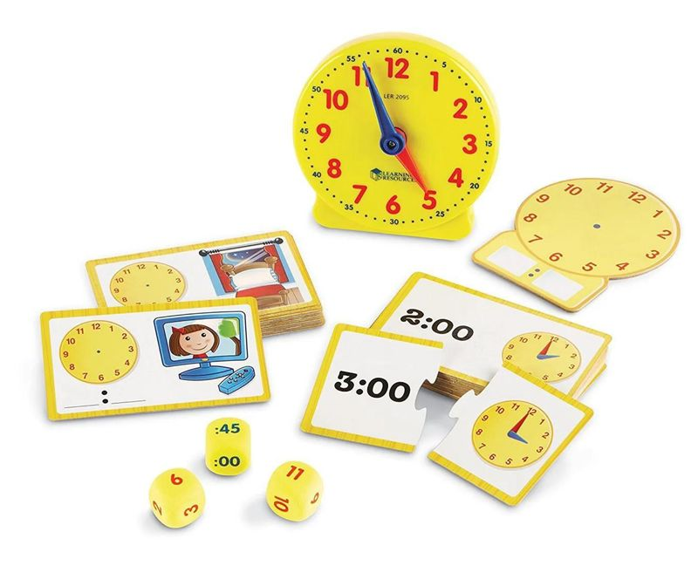
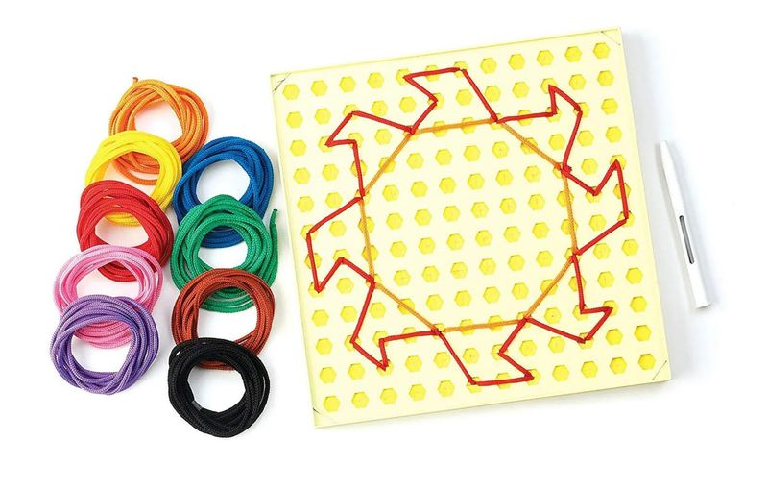
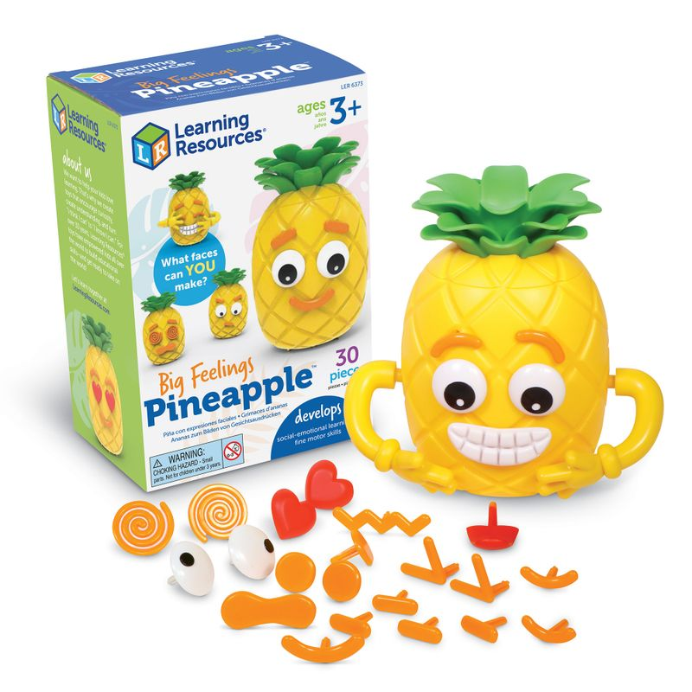
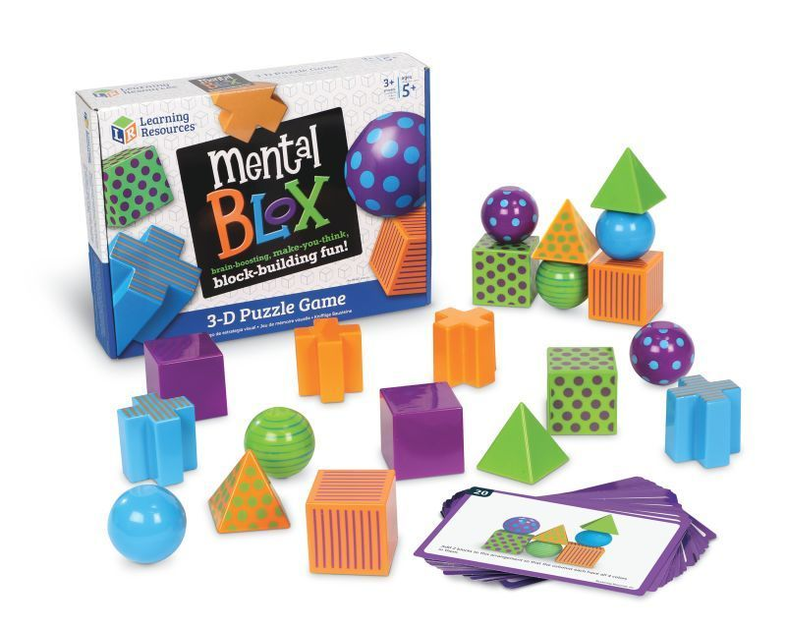



Мы соответствуем Перечню МП по ФОП
Сенсорные игры и игрушки для развития мелкой моторики рук
Предметы и наборы для экспериментирования с водой
Дидактические игры на освоение цвета, формы, размера
Мешочки, коробочки, объемные и плоские большие игрушки, муляжи овощей, фруктов, посуды
Игрушки-персонажи
Игрушки и материалы для ознакомления с различными эмоциями людей
Дидактическое, методическое оборудование для обучения и коррекционно-развивающей работы
Конструкторы
Методические пособия для педагогов
opt@mysensorium.ru

Slide 4


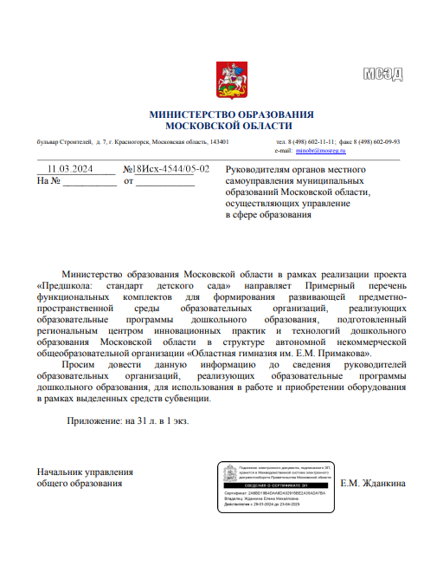
Мы входим в проект «Предшкола»
«Предшкола: стандарт детского сада» — проект, который призван облегчить переход детей из дошкольного учреждения в начальную школу, помочь получить им все нужные знания и навыки и выстроить преемственность между двумя ступенями образования.
Примерный перечень включает в себя оборудование, в том числе игровое, для создания развивающей предметно- пространственной среды
opt@mysensorium.ru
+7 (499) 372-01-02

Slide 5

Мы оснастили более 10 000 ДОУ
opt@mysensorium.ru

Slide 6
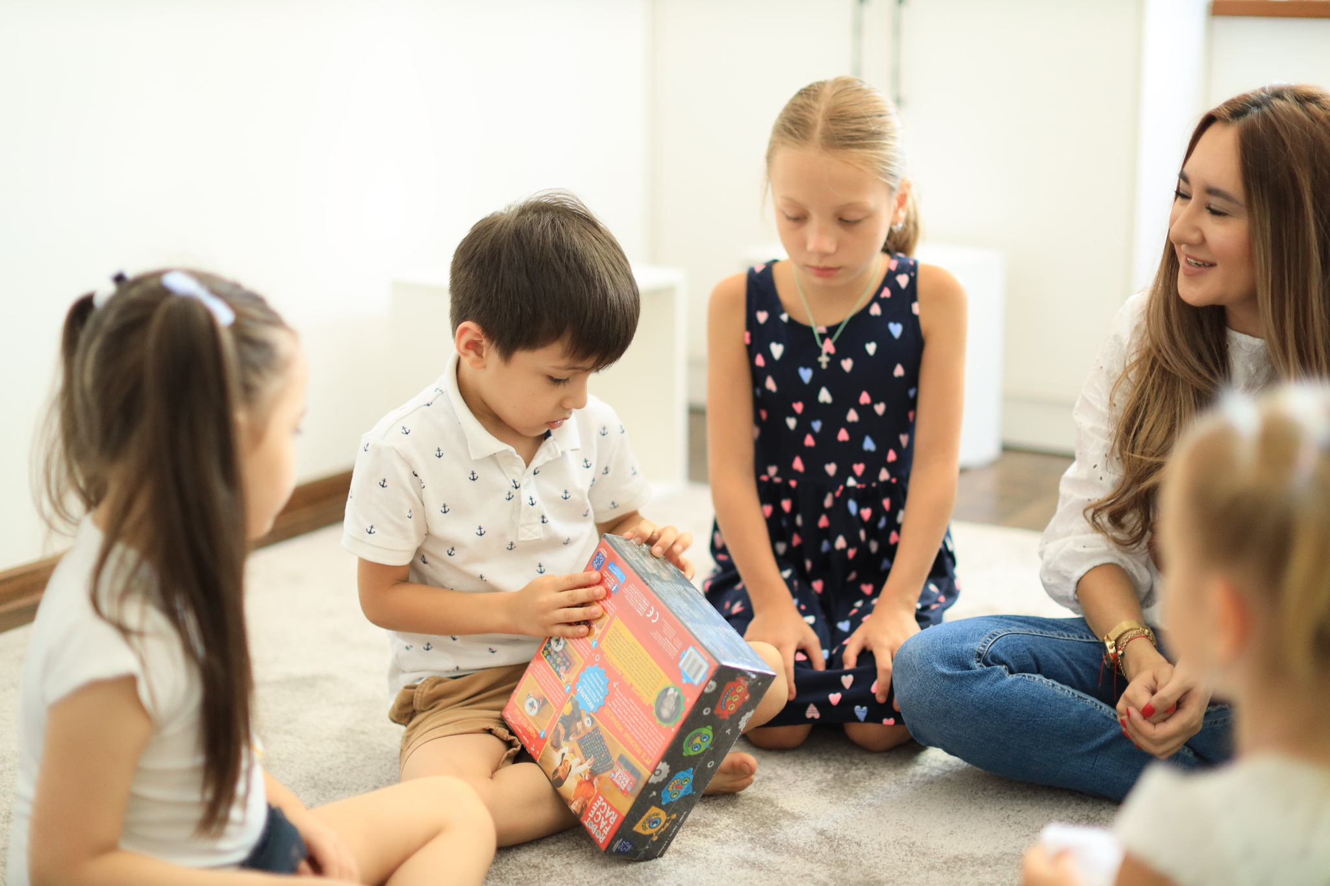

Нам доверяют
С 2022 года мы входим в топ-3 поставщиков образовательного холдинга «Просвещение» по снабжению образовательных учреждений.
Крупнейшее издательство в России
Лидер в сегменте оборудования для дошкольных учреждений
При поддержке Министерства науки и высшего образования
opt@mysensorium.ru
+7 (499) 372-01-02

Slide 7

15 направлений комплектов
opt@mysensorium.ru
+7 (499) 372-01-02

Slide 8

Развитие множественного интеллекта
Занятия с нашими роботами развивает как минимум 7 типов интеллекта из теории Говарда Гарднера.
opt@mysensorium.ru
+7 (499) 372-01-02

Slide 9
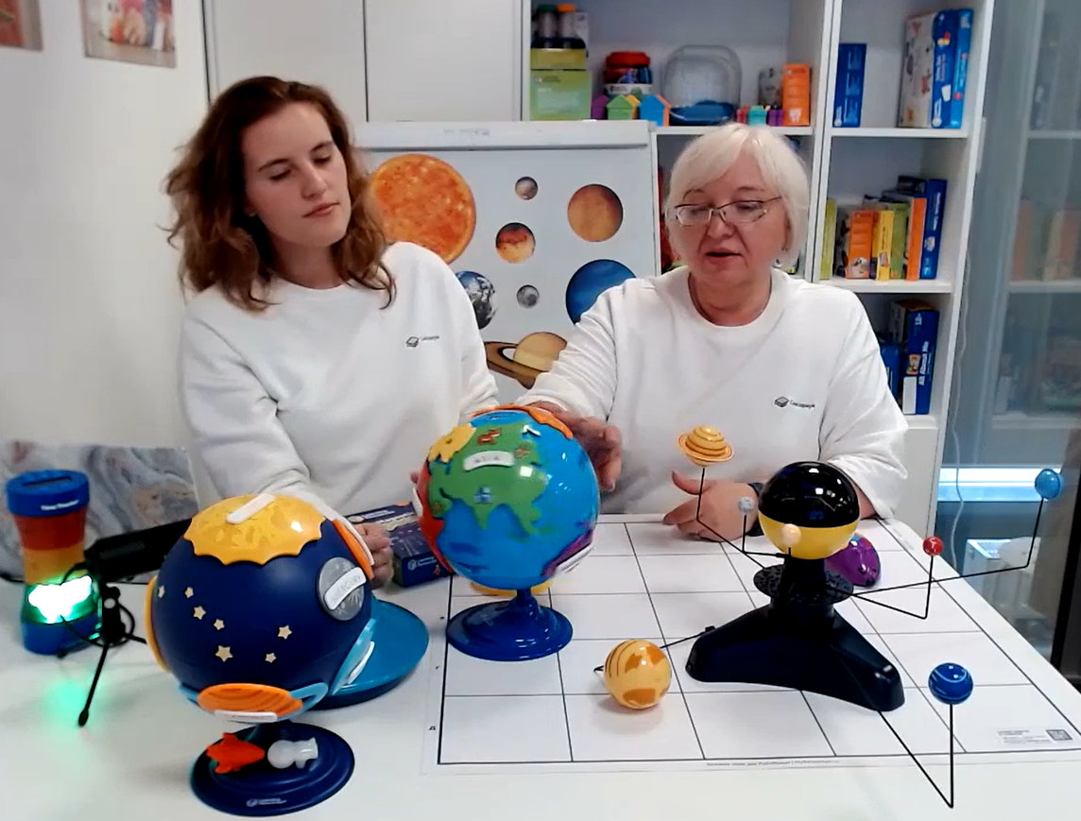
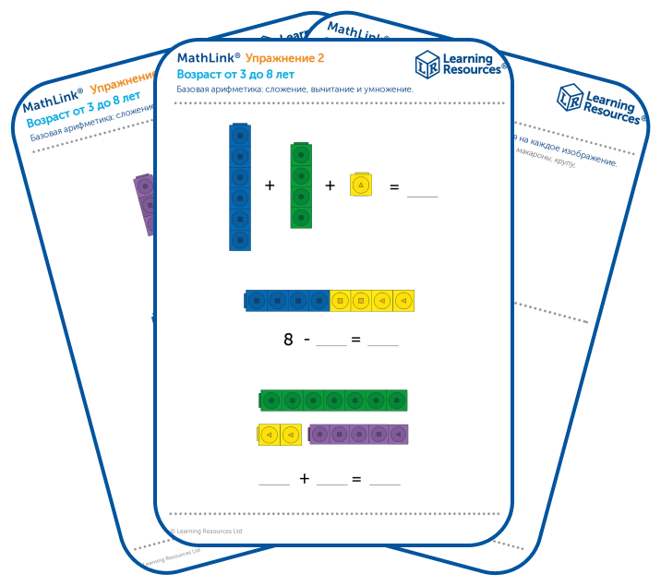
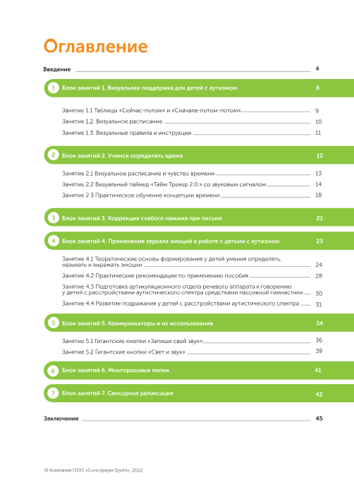

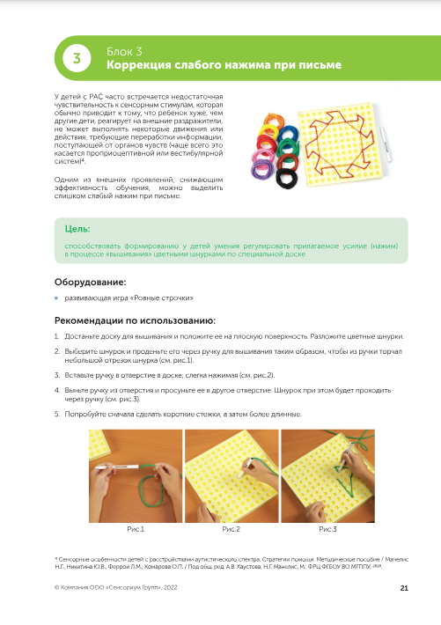
Методическое сопровождение
Мы проводим вебинары для педагогов по реализации требований ФГОС и применению современных технологий на базе нашего оборудования. Регулярно публикуем полезные материалы для разнообразных и методически насыщенных занятий на специальном сайте lrinfo.ru
opt@mysensorium.ru
+7 (499) 372-01-02

Slide 10
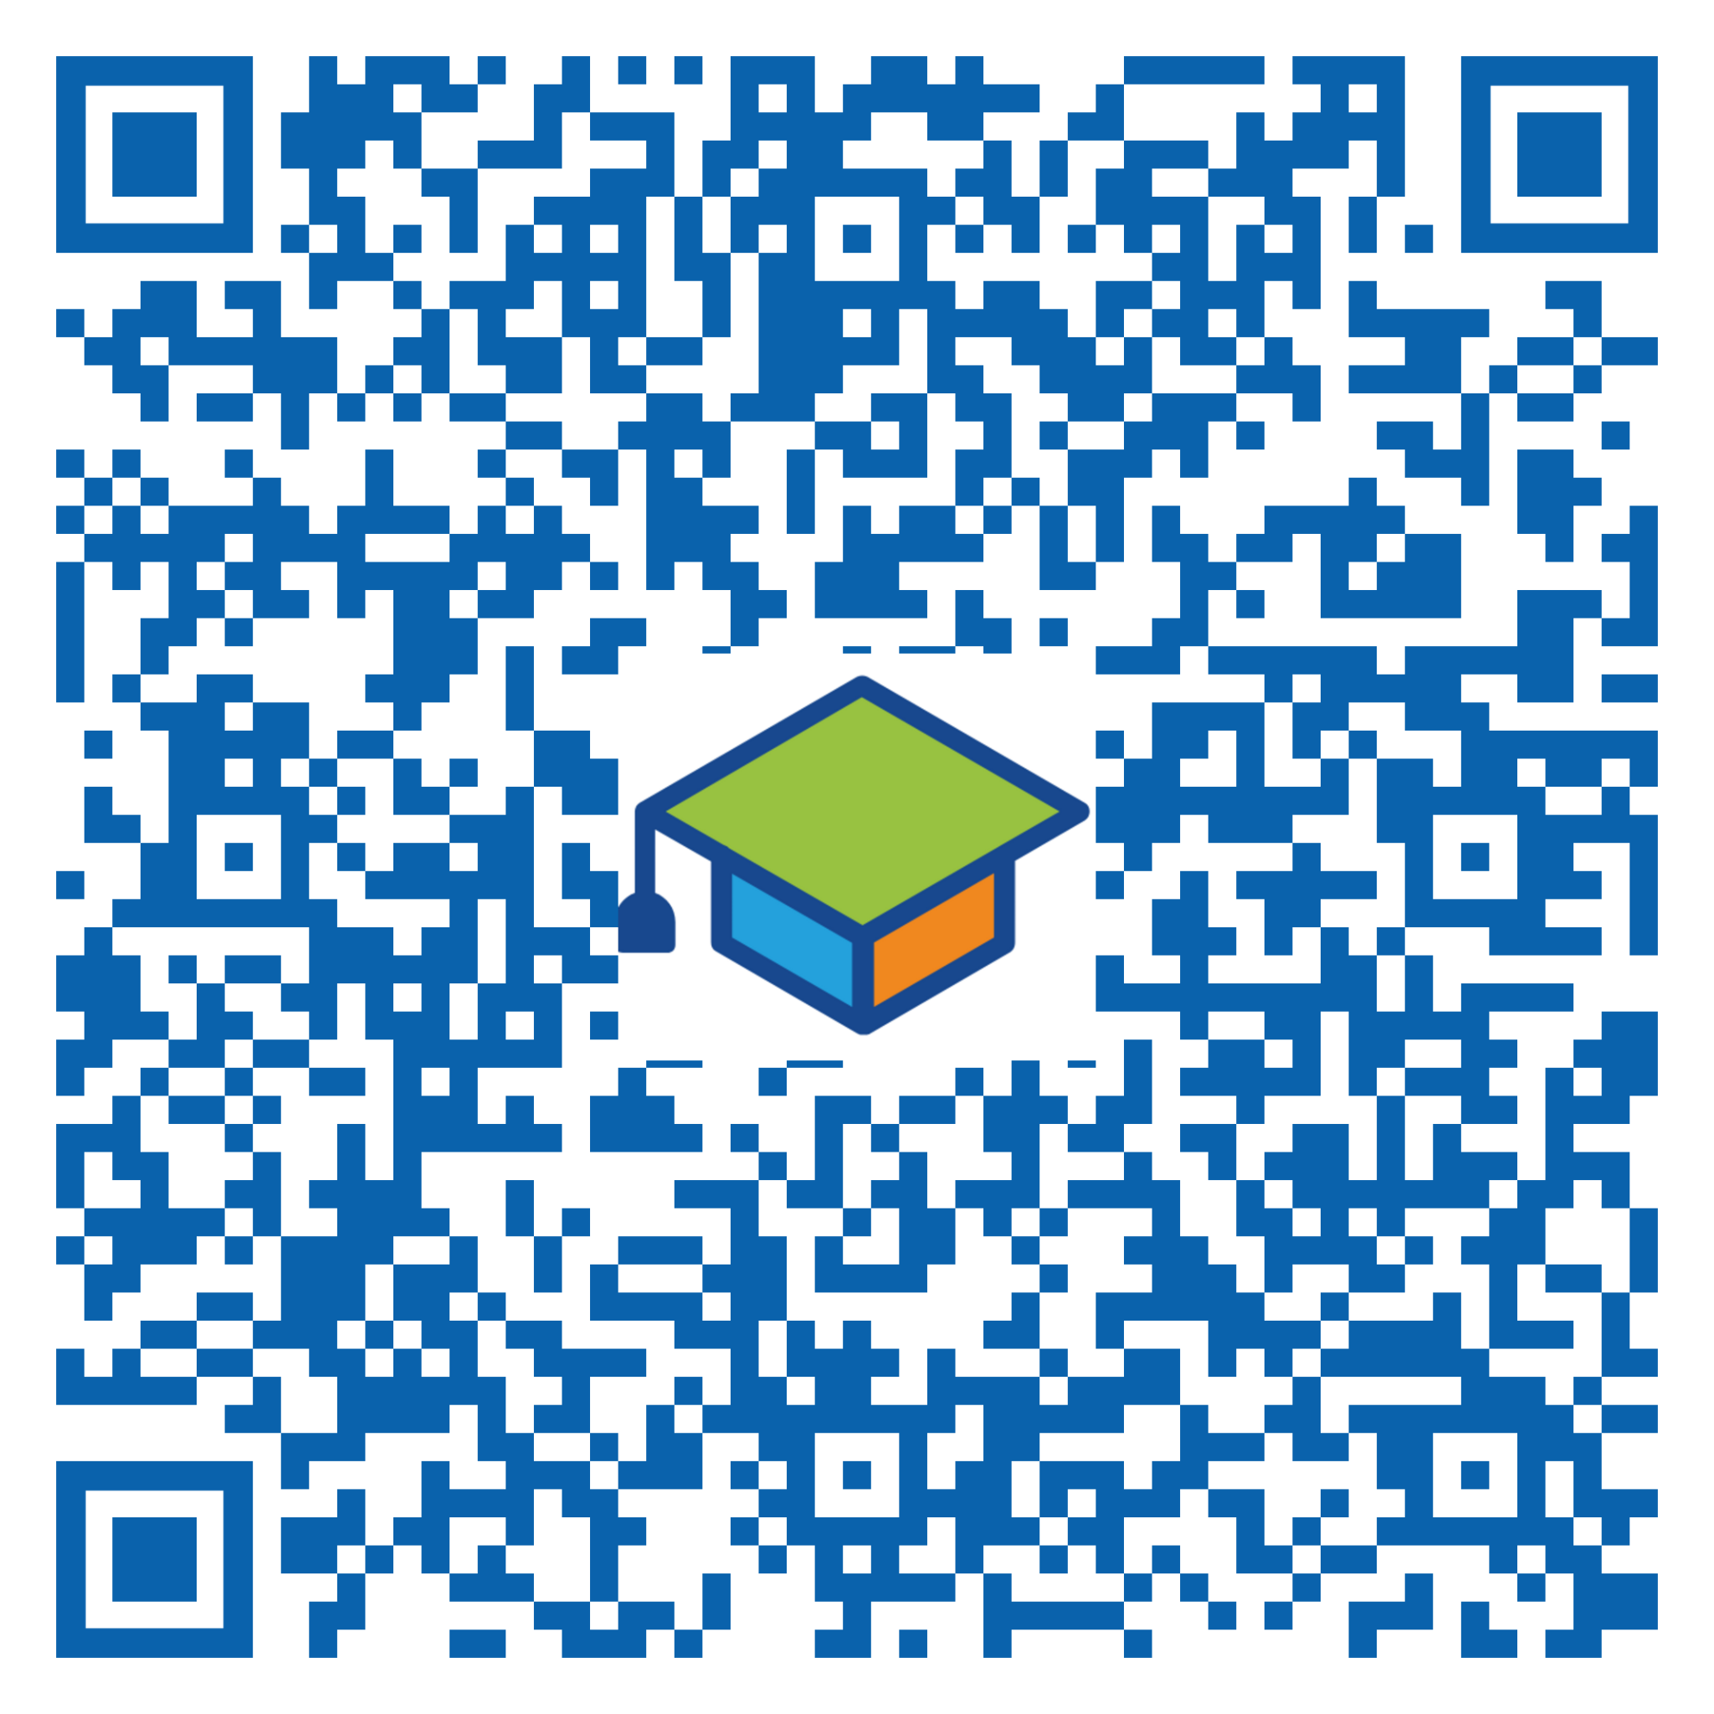
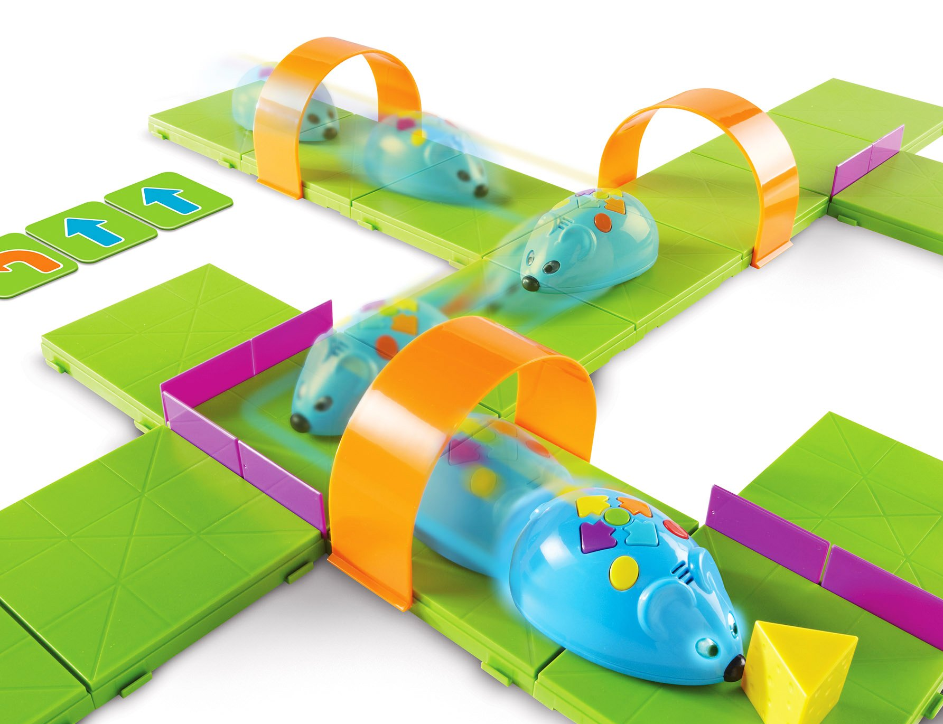
Программирование без экрана
Дети осваивают основы программирования и конструирования БЕЗ использования экрана.
Это помогает сохранить зрение школьников, а также не нарушает требований СанПиН.
Крупные детали обеспечивают безопасность занятий.
робомышь – 2 шт.
настольная игра Мышемания – 1 шт.
математические коврики – 2 шт.
тематические поля – 12 шт.
состав комплекта
opt@mysensorium.ru
+7 (499) 372-01-02

Slide 11




Формирование учебной деятельности
Занятия с нашими роботами развивают у детей регулятивные универсальные учебные действия, которые обеспечивают переход от игровой к учебно-познавательной деятельности.
прогнозирование
планирование
моделирование
контроль и оценка
opt@mysensorium.ru

Slide 12
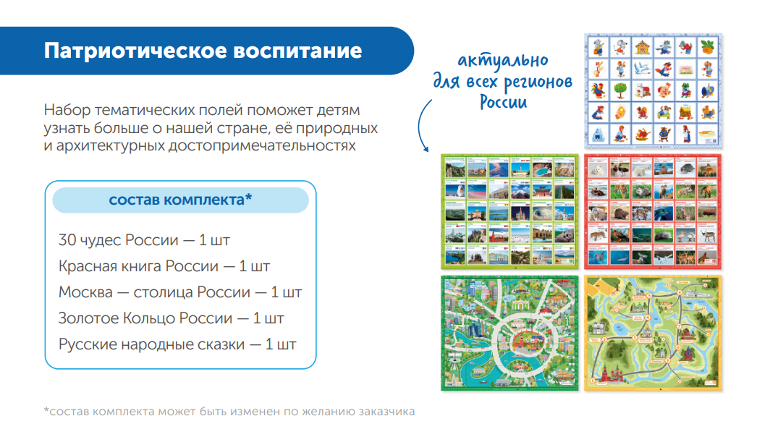

Slide 13
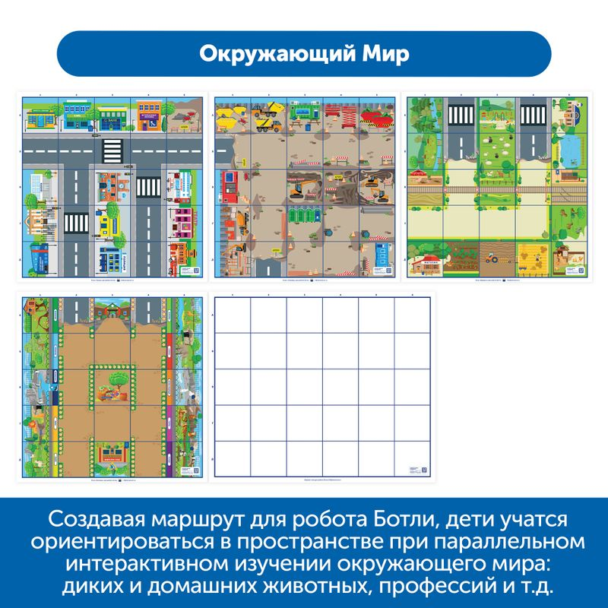
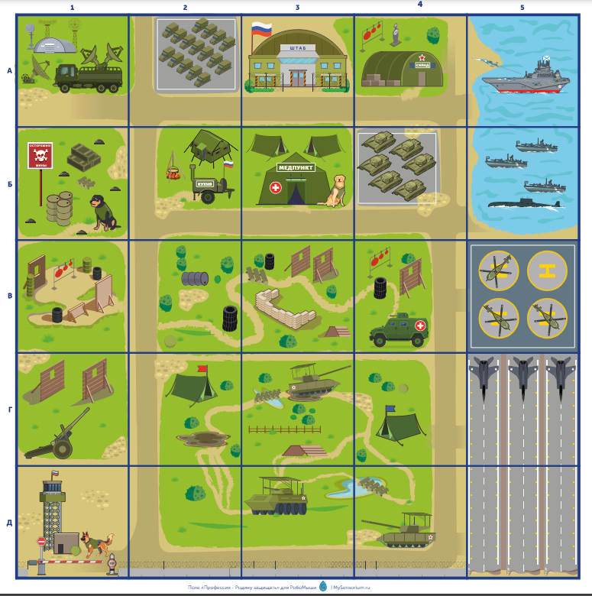
Ранняя профориентация
Четыре поля объединены общей тематикой и знакомят детей с разными профессиями в городе, деревне, на стройке и полигоне.
Поля соединяются между собой в одно большое поле для занятий и игр.
поле «Город»
поле «Деревня»
поле «Стройка»
поле «Полигон»
состав комплекта
знакомит
с ключевыми
профессиями
opt@mysensorium.ru
+7 (499) 372-01-02

Slide 14
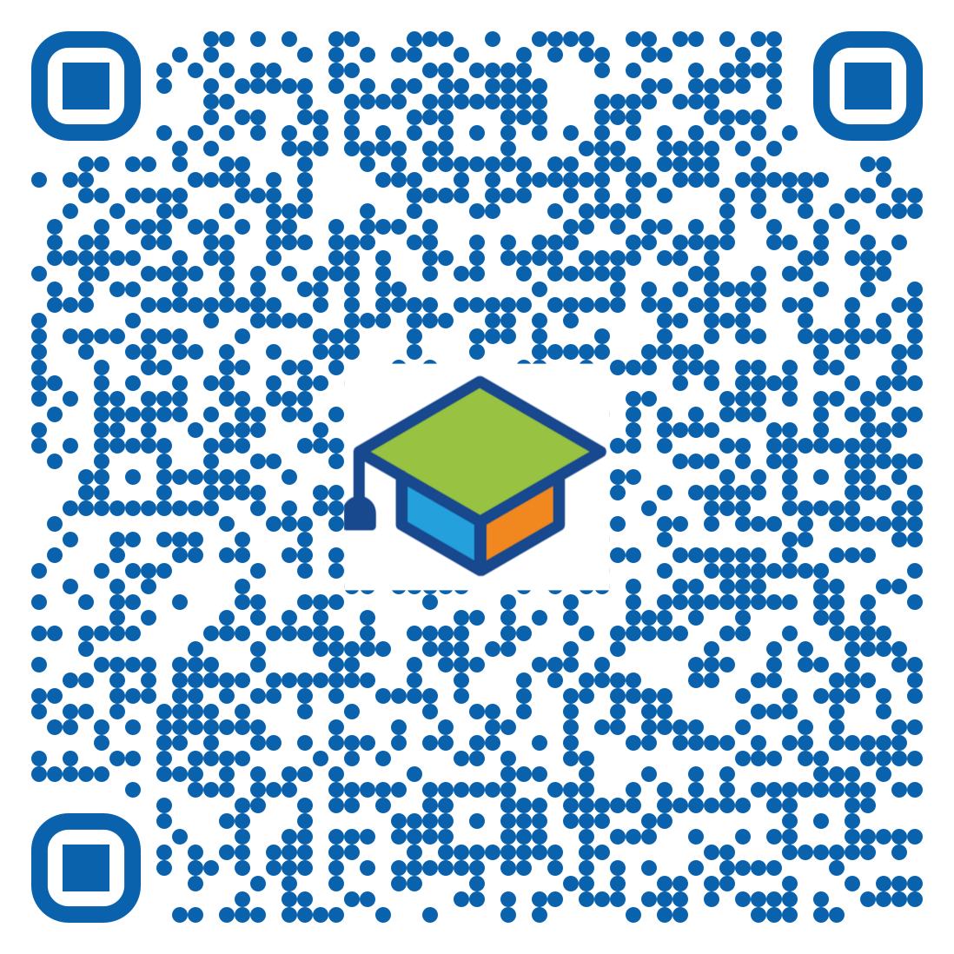
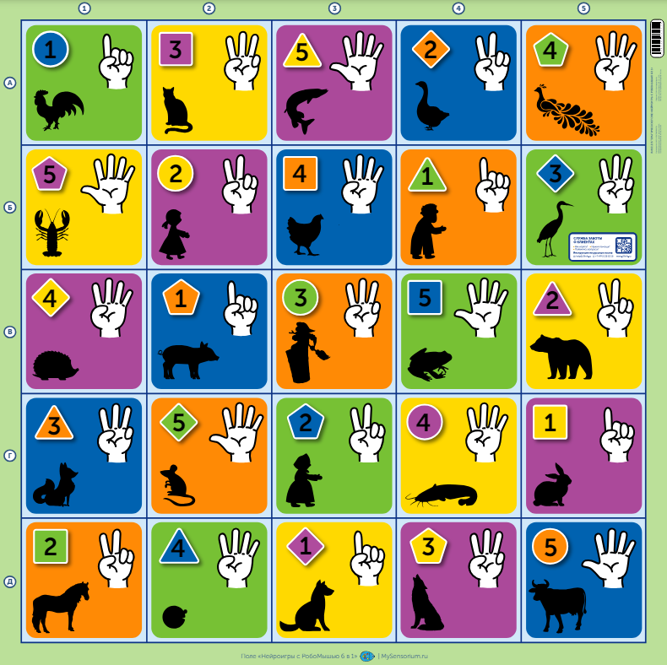

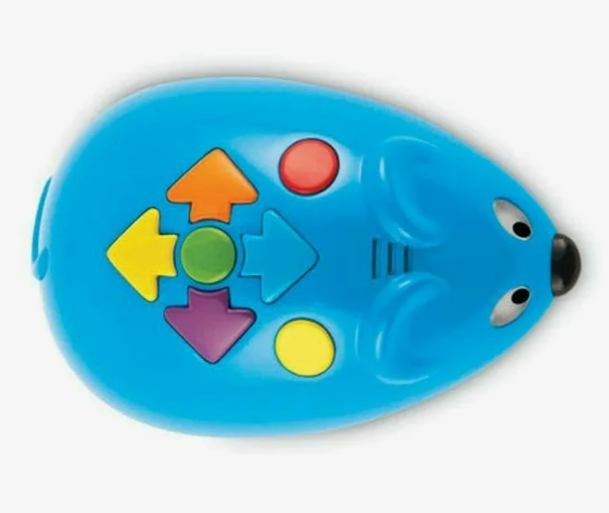
Нейроигры с РобоМышью
Все детали крупные, прочные и безопасные. Занятия развивают когнитивные способности детей с особыми образовательными потребностями.
Поле для нейроигр позволяет развивать восприятие, внимание, память, мышление, воображение, речью
робомышь – 1 шт.
поле «Нейроигры 6 в 1» – 1 шт.
методические рекомендации – 1 шт.
состав комплекта
opt@mysensorium.ru
+7 (499) 372-01-02

Slide 15
Мастер-класс

Slide 16
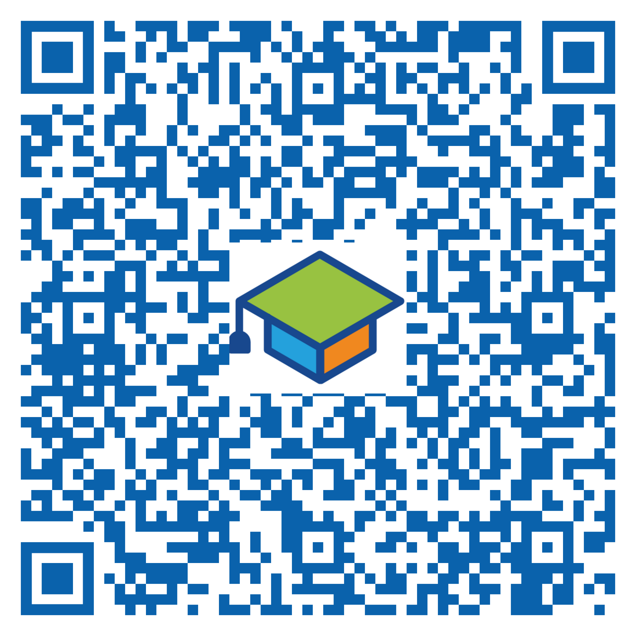
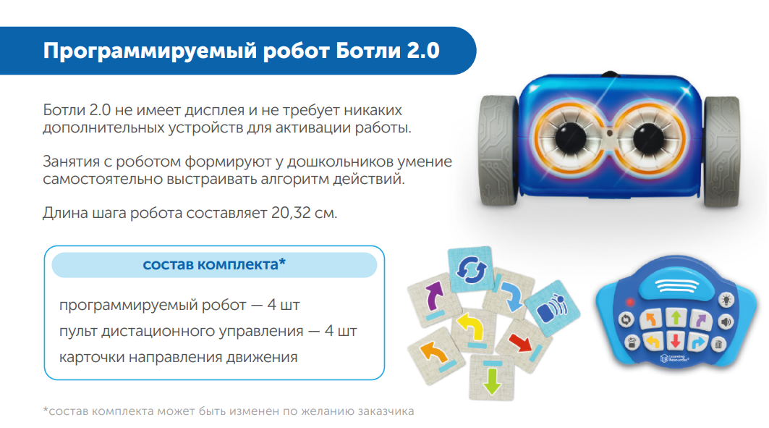
Программируемый робот Ботли 2.0
Робот Ботли 2.0 формируют у школьников представление об экологичности кода, его лаконичности, развивает навыки условного программирования.
Робот может выполнять 30 видов команд,
в том числе знает 15 секретных кодов.
программируемый робот – 4 шт.
пульт дистанционного управления – 4 шт.
панели с черной линией – 4 шт.
тематические поля – 10 шт.
состав комплекта
opt@mysensorium.ru
+7 (499) 372-01-02

Slide 17
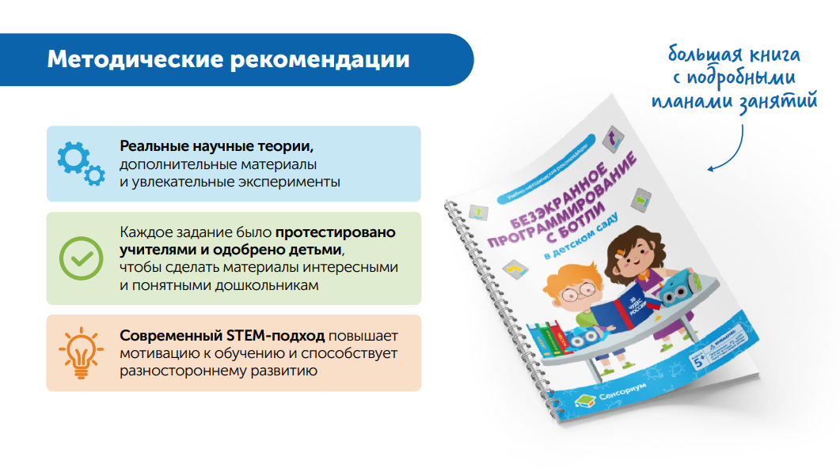

Slide 18
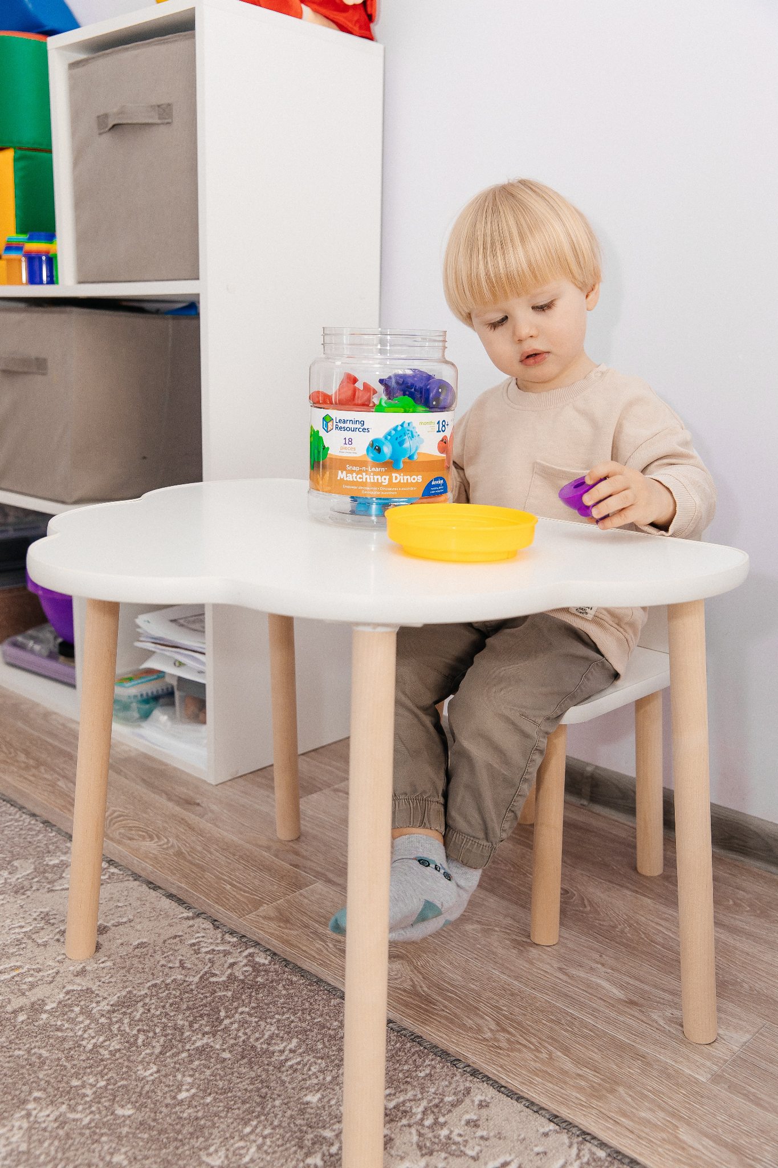
Преимущества наших роботов
программируемость без использования экрана;
развивает вычислительные навыки;
безопасность для раннего возраста;
тематическое разнообразие занятий;
доступность для детей с ОВЗ;
развивает навыки командной работы;
включает методические рекомендации для педагога;
обеспечение преемственности обучения;
интуитивно понятный функционал, подходит для самостоятельной игры детей;
легко транспортируется, подходит для игр на воздухе;
удобно хранить, подходит для небольших помещений;
сам робот эстетически красивый, яркий, эмоциональный, издает звуки.
opt@mysensorium.ru
Notes:
Важнейшим аспектом развития детей в детском саду является развивающая предметно-пространственная среда, которая организована в соответствии с принципами ФГОС: быть содержательной, вариативной, трансформируемой, полифункциональной, доступной и безопасной.

Slide 19

Преимущества работы с нами
ассортимент соответствует перечню Министерства Просвещения
техническое описание для участия в тендерах
помощь в подборе игрового оборудования
гибкая система скидок
быстрая доставка
по РФ и СНГ
отгрузка со склада в Москве
opt@mysensorium.ru
+7 (499) 372-01-02

Slide 20

Сертификаты соответствия
На весь наш ассортимент игрового оборудования получены сертификаты соответствия Техническому регламенту Таможенного союза ТР ТС 008/2011
«О безопасности игрушек».
Данный технический регламент устанавливает требования к игрушкам в целях защиты жизни и здоровья детей и лиц, присматривающих за ними,
а также предупреждения действий,
вводящих в заблуждение потребителей игрушек относительно их назначения
и безопасности.
opt@mysensorium.ru

Slide 21



Присоединяйтесь к нам в соцсетях
https://t.me/my_sensorium
https://vk.com/my_sensorium
https://lrinfo.ru/
opt@mysensorium.ru

Slide 22
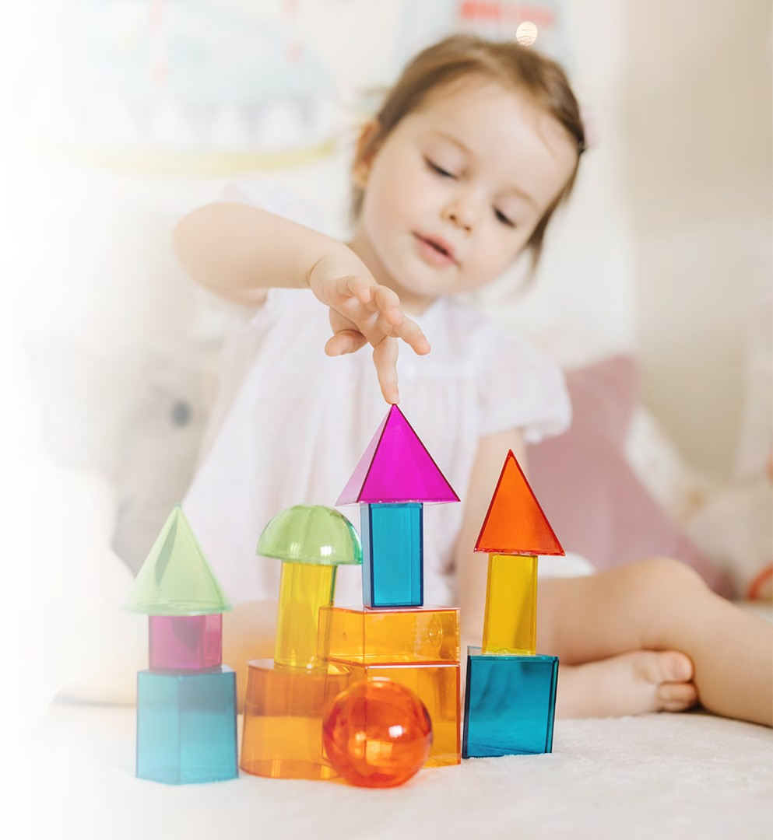
Станьте нашим партнером
Электронный каталог
mysensorium.ru
opt@mysensorium.ru
+7 (499) 372-01-02

